Slide 1
Visualização de Dados Interativa com StreamLit
Lucas Rios

Slide 2
Visualização começa antes do gráfico
O gráfico não é o ponto de partida, ele é consequência.

Slide 3
Visualização começa antes do gráfico
O gráfico não é o ponto de partida, ele é consequência.
Se o usuário não confia nos dados, ele não confiará na visualização. Por isso, a etapa de exibição estruturada do dataset é parte central da experiência.

Slide 4
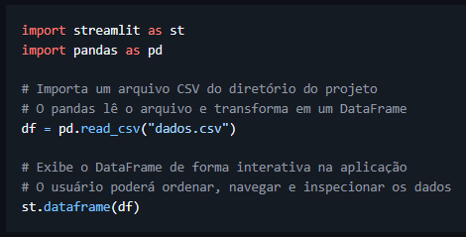
st.dataframe() exploração de dados
Análise exploratória e debugging

Slide 5
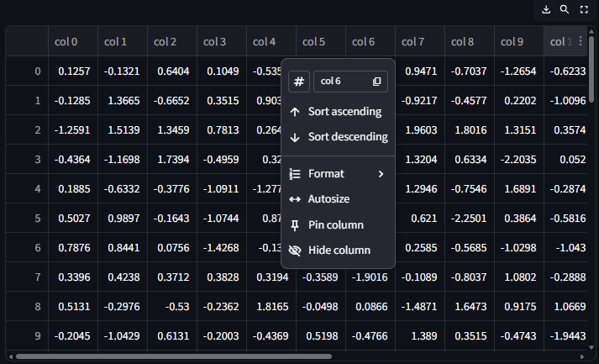
st.dataframe() exploração de dados

Slide 6
st.dataframe() exploração de dados
Quando usar?
Durante exploração de dados
Em dashboards analíticos
Para permitir auditoria do dataset
Para validação de pré-processamento
Em projetos de IA, é extremamente comum usar st.dataframe logo após:
Upload de arquivo
Limpeza de dados
Aplicação de filtros
Resultado de inferência

Slide 7

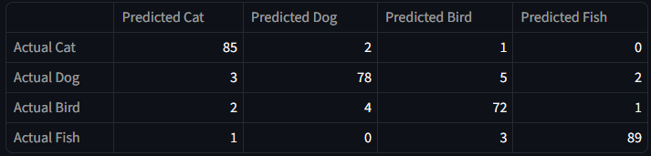
st.table() resultados consolidados
Mostrar resultados consolidados

Slide 8
st.table() resultados consolidados
Quando usar?
Exibir um resumo final
Mostrar resultados consolidados
Apresentar rankings pequenos
Outputs formais (ex: top 10 clientes)

Slide 9

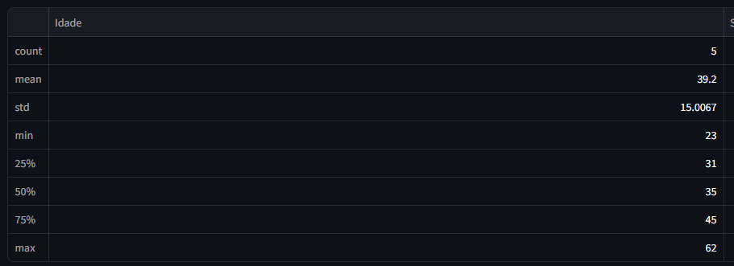
df.describe() estatísticas descritivas

Slide 10
Boas práticas em sistemas de IA
Seguindo a ideia de Transparência e Explicabilidade da aula passada
Antes de qualquer gráfico:
Mostre pelo menos uma amostra do dataset.
Mostre estatísticas descritivas (df.describe()).
Permita que o usuário valide o conteúdo.

Slide 11
Boas práticas em sistemas de IA
Seguindo a ideia de Transparência e Explicabilidade da aula passada
Antes de qualquer gráfico:
Mostre pelo menos uma amostra do dataset.
Mostre estatísticas descritivas (df.describe()).
Permita que o usuário valide o conteúdo.
Isso aumenta:
Transparência
Confiabilidade
Credibilidade do modelo

Slide 12
Gráficos Nativos do Streamlit
Utilizam o Altair como mecanismo de renderização

Slide 13
Gráficos Nativos do Streamlit
Utilizam o Altair como mecanismo de renderização
O Altair é uma biblioteca baseada na chamada gramática da visualização. Em vez de desenhar gráficos passo a passo, o desenvolvedor descreve o que os dados representam (ex: eixo X, eixo Y, cor, tamanho) e a biblioteca decide como renderizar isso visualmente.

Slide 14

Gráficos Nativos do Streamlit
Utilizam o Altair como mecanismo de renderização
O Altair é uma biblioteca baseada na chamada gramática da visualização. Em vez de desenhar gráficos passo a passo, o desenvolvedor descreve o que os dados representam (ex: eixo X, eixo Y, cor, tamanho) e a biblioteca decide como renderizar isso visualmente.

Slide 15
Gráficos Nativos do Streamlit
Essa característica é especialmente importante em três cenários:
Prototipação rápida: quando o objetivo é validar uma hipótese, testar uma ideia de produto ou demonstrar rapidamente um insight.
MVPs (Minimum Viable Products): quando velocidade de entrega é mais importante do que customização avançada.
Aplicações internas e dashboards operacionais: onde clareza e manutenção simples são prioridades.

Slide 16
Gráficos Nativos do Streamlit
Trade-offs dos gráficos nativos:
Menor controle sobre estilos específicos.
Menor capacidade de customização avançada.
Interatividade mais simples comparada a bibliotecas como Plotly.
Menor controle fino sobre tooltips e camadas complexas.

Slide 17
Gráficos Nativos do Streamlit
Quando usar gráficos nativos:
Você quer visualizar rapidamente um DataFrame.
O layout precisa ser simples e limpo.
A aplicação é voltada para uso interno.
O gráfico não exige interações complexas.
O objetivo é análise exploratória.

Slide 18
Gráficos Avançados
Quando o projeto sai do MVP e vira produto, os gráficos nativos tendem a não ser suficientes.
É aqui que entram as bibliotecas externas.

Slide 19
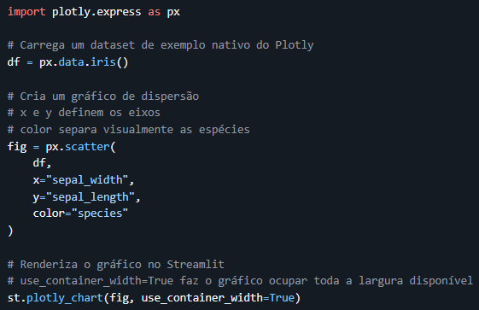
Plotly --- Interatividade completa

Slide 20
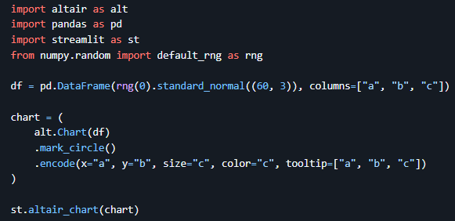
Altair --- Gramática declarativa

Slide 21
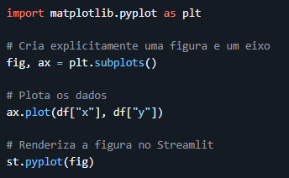
Matplotlib

Slide 22
Gráficos
 | Papel no Sistema de IA
DataFrame | Análise exploratória e debugging
Table | Tabela fixa, sem interações
Gráficos Nativos | Prototipação rápida
Plotly | interatividade e dashboards modernos
Altair | gramática declarativa e controle estatístico
Matplotlib | tradição científica e customização manual

